Slide 5
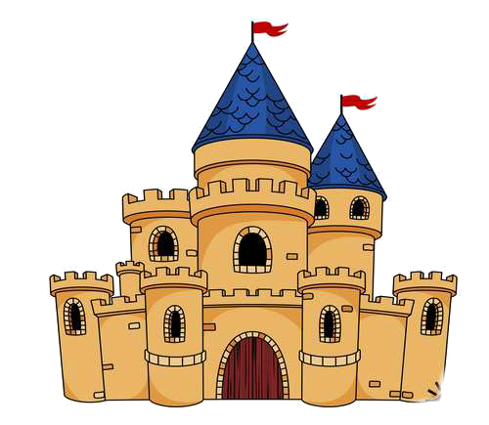
ГОРОД
ОРФОГРАФИЯ

Slide 6
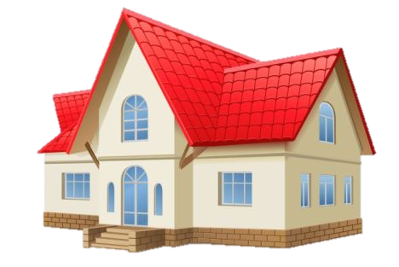
ПЕРЕУЛОК
ЧИСТОПИСАНИЯ

Slide 7
ПЕРЕУЛОК
ЧИСТОПИСАНИЯ

Slide 8
ПЕРЕКРЕСТОК
ОРФОГРАФИЧЕСКАЯ
РАЗМИНКА

Slide 9
ПЕРЕКРЕСТОК
ОРФОГРАФИЧЕСКАЯ
РАЗМИНКА

Slide 10
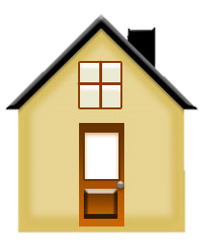
УЛИЦА
СЛОВАРНАЯ

Slide 11
УЛИЦА
СЛОВАРНАЯ
2
3
1
3
3
4

Slide 12
ПАРК
ЗДОРОВЬЯ

Slide 13
ПАРК
ЗДОРОВЬЯ

Slide 14
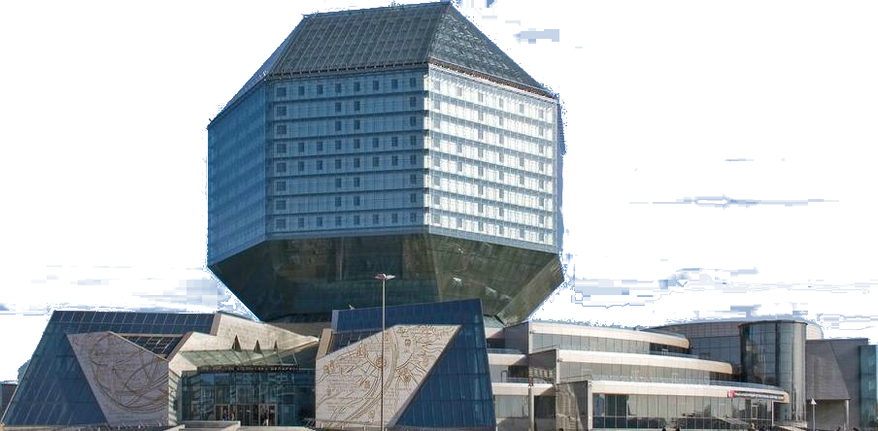
НАЦИОНАЛЬНАЯ
БИБЛИОТЕКА

Slide 15
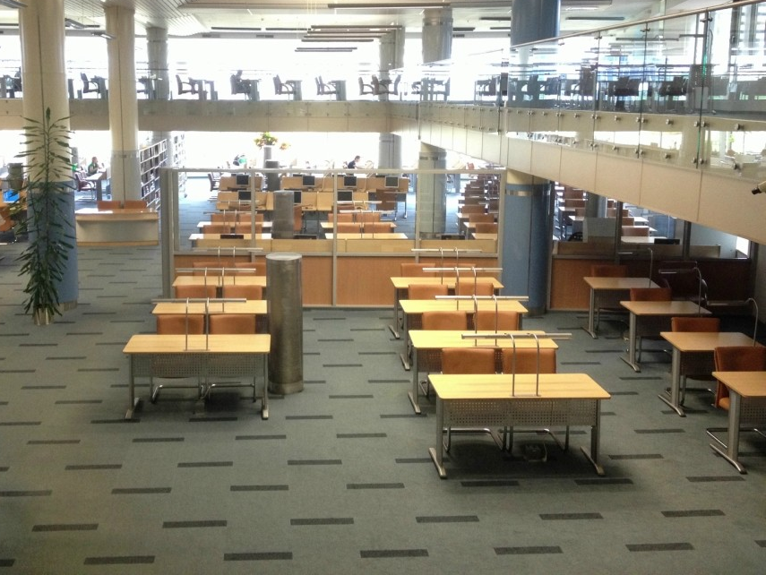
ЧИТАЛЬНЫЙ
ЗАЛ

Slide 16
ЧИТАЛЬНЫЙ
ЗАЛ

Slide 17
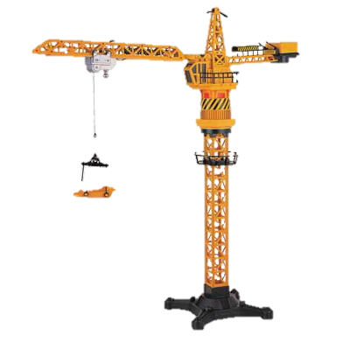
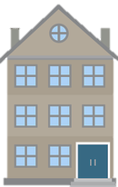
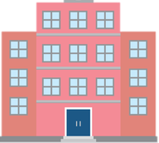
РАЙОН
«НОВОСТРОЙКА»

